Slide 1

BRIEFING
HOAM DIGITAL- GETULIO

Slide 2

BRIEFING ESTRATÉGICO
Empresa: _________________________________________________________________________
Nicho: ________________________ Horários: _________________________________________
Responsável: _____________________________________________________________________
Email: ____________________________________________________________________________
Facebook:
( ) sim ( ) não _____________________________
Instagram:
( ) sim ( ) não _____________________________
Youtube:
( ) sim ( ) não _____________________________
Tiktok:
( ) sim ( ) não _____________________________
Pinterest:
( ) sim ( ) não _____________________________
Site:
( ) sim ( ) não _____________________________
Whatsapp:
( ) sim ( ) não _____________________________
Google meu negócio:
( ) sim ( ) não _____________________________
Email Marketing:
( ) sim ( ) não _____________________________
Outros: ___________________________________________________
Sobre a empresa:
Costuma postar com frequencia?
( ) sim ( ) não
Já contratou um Social Media?
( ) sim ( ) não
Já comprou seguidores?
( ) sim ( ) não
Já participou de grandes sorteios?
( ) sim ( ) não
Já impulsionou publicações?
( ) sim ( ) não
Já fez anúncios pelo facebook?
( ) sim ( ) não
Utiliza mídia Offine?
( ) sim ( ) não
Outros: __________________________________________________________________________
__________________________________________________________________________________
__________________________________________________________________________________

Slide 3

História da empresa

Slide 4

Produtos e Serviços:

Slide 5
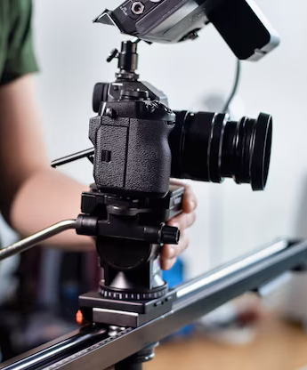
público
Características gerais:
*Idade, Classe Social, Localização

Slide 6


público
Dores e Objeções:
Desejos e Sonhos:

Slide 7
Como você deseja que os consumidores descrevam sua marca?
Onde deseja chegar com sua marca no futuro?
Em uma frase: o que sua marca resolve? Qual a promessa?

Slide 8
Grife quais desses valores os consumidores podem encontrar em sua marca:
Responsabilidade social
Transparência
Inteligência
Resultados extraordinários
Integridade
Honestidade
Inovação
Humildade
Sustentabilidade
Inspiração
Flexibilidade
Lealdade
Humanidade
Evolução continua
Agora grife quais dessas emoções você deseja que os consumidores sintam ao ver sua marca nas redes sociais:
Alegria
Confiança
Empoderamento
Afeto
Surpresa
Coragem
Conquista
Satisfação
Adoração
Alivio
Admiração
Excitação
Calma
Interesse
Apreciação estética
Nostalgia

Slide 9
Defina agora quais são os estilos e/ou personalidades que mais representam a sua marca:
Digital
Conectada
Feliz
Suave
Inteligente
Amigável
Romantica
Organizado
Humana
Feminina
Ousada
Moderna
Clean
Família
Inocente
Colorida
Classe alta
Gráfica
Casual
Independente
Fresca, leve
Acolhedor
Cool
Bem sucedida
Confortável
Corporativo
Contemporânea
Conservador
Original
Industrial
Trendy
Regida
Arejada
Calma
Retrô
Única
Fun
Brilhante
Vintage
Glamour
Boêmio
Minimalista
Espirituoso
Artista
Zen
Jovem
Livre
Simples
Imaginativo
Aventureira
Objetiva
Real
Clássica
Amigável

Slide 10
objetivos

Slide 11
CONCORRENTES DIRETOS
mercado
CONCORRENTES INDIRETOS
PERFIS DE REFERÊNCIA

Slide 12




análise swot
PONTOS FORTES
PONTOS FRACOS
São as vantagens que a empresa possui em relação aos concorrentes. Seus diferenciais competitivos, as aptidões mais fortes do negócio. Podem dizer respeito também aos elementos internos que beneficiam o o empreendimento ou fatores que estão sob controle – que a empresa consegue, por exemplo, decidir se mantém ou não.
São pontos que podem prejudicar e/ou interferir negativamente no andamento da empresa.
Caso não seja possível solucioná-los a curto prazo, o recomendado é tentar ao menos reduzir seus efeitos ou contorná-los, para que eles estejam mais próximos de ser uma força do que uma fraqueza.
OPORTUNIDADES
AMEAÇAS
São forças externas que impactam positivamente a empresa. Você não pode controlá-las, mas pode usufruir delas – desde que sejam reais e possuam embasamento em pesquisas ou estudos.
forças externas que influenciam negativamente o negócio. Do que você tem medo? Se isso acontecer realmente, já sabe o que fazer? É necessário pensar em possíveis eventos que prejudicariam os lucros e o empreendimento como um todo.

Slide 13
Logotipo:
( ) sim ( ) não ________________________________
Linguagem:
( ) Formal ( ) Informal ___________________________
Legendas:
( ) Curtas ( ) Longas _____________________________
Tons:
( ) Neutros ( ) Coloridos ___________________________
Fotos:
( ) Pessoais ( ) Banco de dados ____________________
Código das cores:
Tipos de música:
Considerações extras:

Slide 14
MÉTODO ESSÊNCIA
E – Essência e Posicionamento
•⁠ ⁠Tema central e temas secundários
•⁠ ⁠Objetivos profissionais e de imagem
•⁠ ⁠Como deseja ser percebido?

Slide 15
S – Soluções e Diferenciais • Produto/serviço principal
•⁠ ⁠Tema central e temas secundários
•⁠ ⁠Objetivos profissionais e de imagem
•⁠ ⁠Como deseja ser percebido?

Slide 16
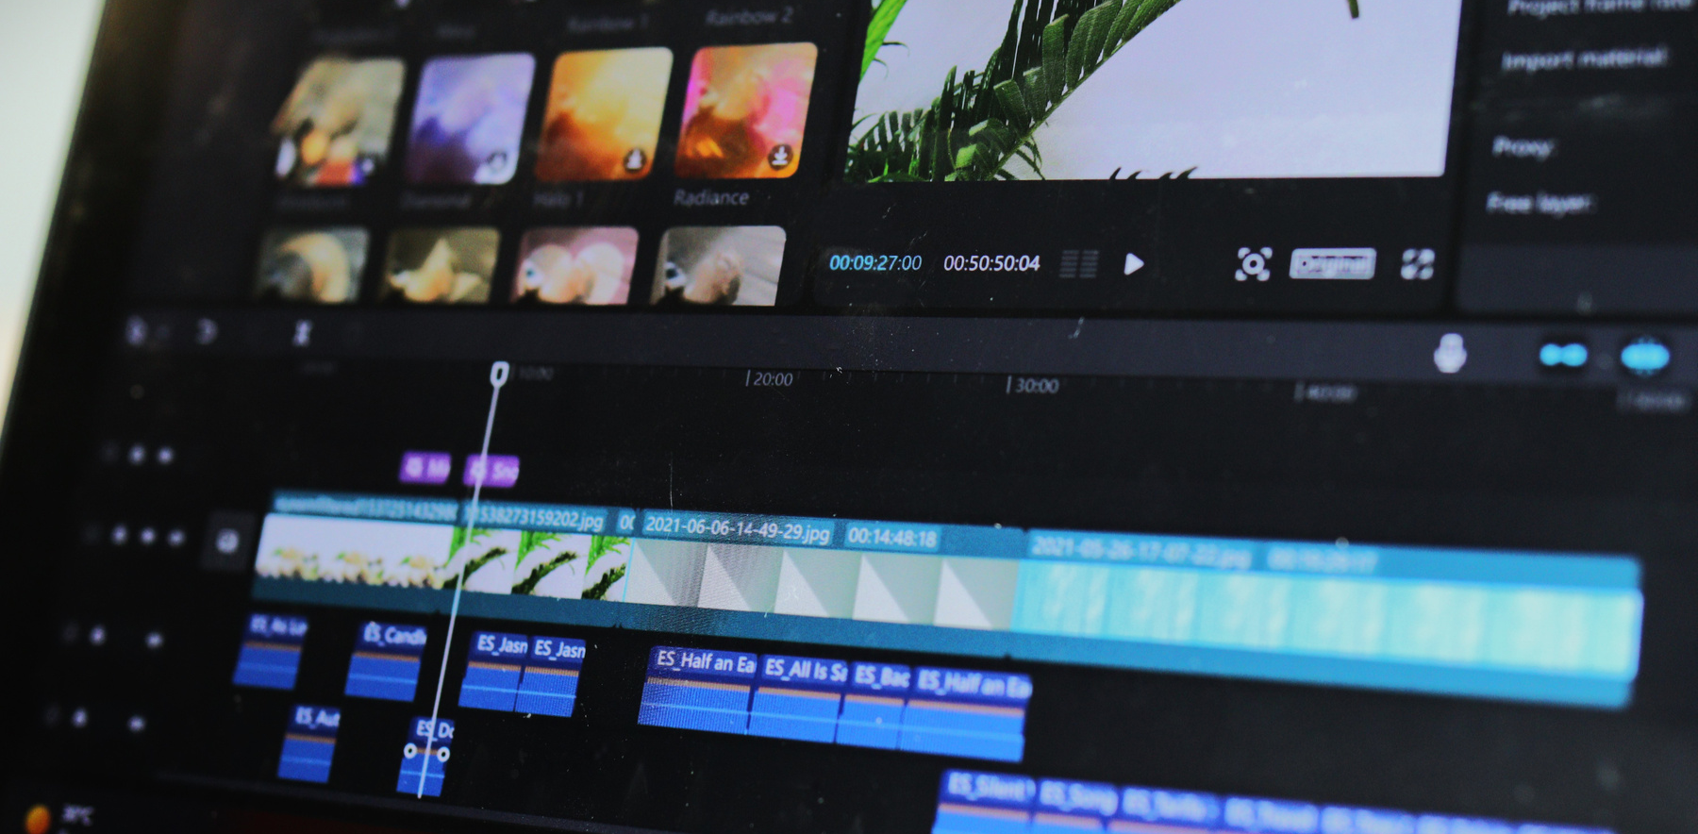
S – Sua História • Como chegou até esse nicho?
•⁠ ⁠Principais desafios enfrentados
•⁠ ⁠Histórias de transformação

Slide 17
ESSÊNCIA
Ê – Engajamento e Conteúdo
•⁠ ⁠Bastidores e rotina
•⁠ ⁠Formatos favoritos
•⁠ ⁠Dores na produção de conteúdo

Slide 18
N – Nicho e Público-alvo • Quem é seu público?
•⁠ ⁠Idade, classe, interesses
•⁠ ⁠Como clientes descrevem sua marca?

Slide 19
C – Concorrência e Restrição
• Principais concorrentes
•⁠ ⁠Estilo, linguagem e tom que deseja evitar

Slide 20
I – Imagem e Aprovação
• Palavras-chave que devem aparecer
•⁠ ⁠Redes sociais desejadas
•⁠ ⁠Preferência de aprovação

Slide 21
A – Aferição de Sucesso
•⁠ ⁠O que considera um bom resultado?
•⁠ ⁠Qual métrica importa para você?

Slide 22
Dúvidas
essência

Slide 23
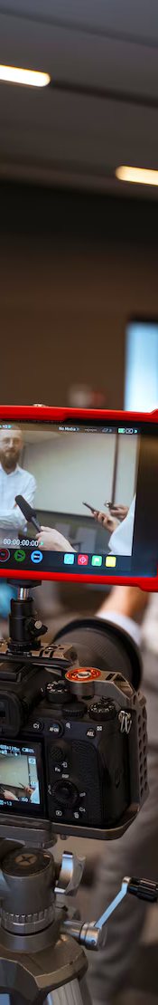
senhas
INSTAGRAM
FACEBOOK
TIKTOK
YOUTUBE

